Slide 1

Лекция 7
Гидродинамические уравнения

Slide 2
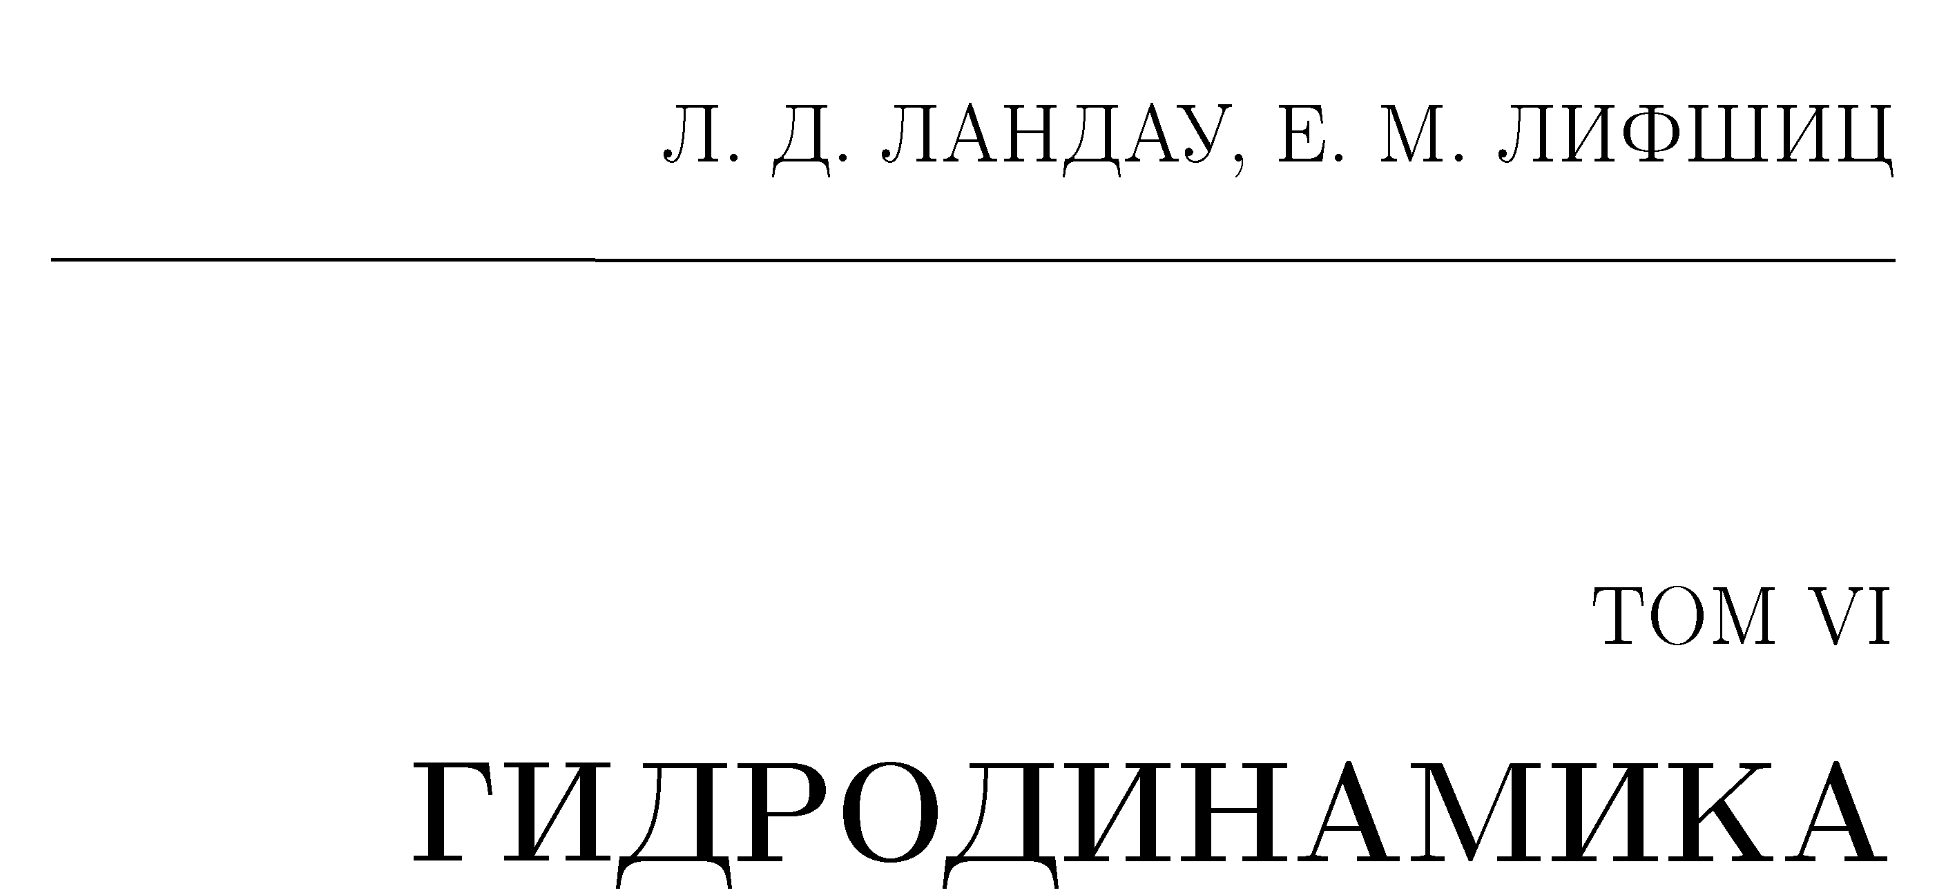
Гидродинамические уравнения

Slide 3
Очень советую открыть «Гидродинамику» и изучать лекцию с открытым учебником…

Slide 4
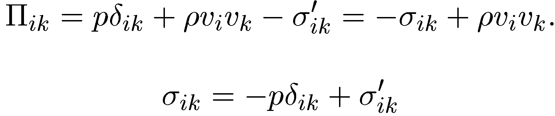
Гидродинамические уравнения, вывод которых обязательно нужно изучить
Закон сохранения количества вещества
Уравнение Навье-Стокса
Тензор плотности потоков импульса:

Slide 5
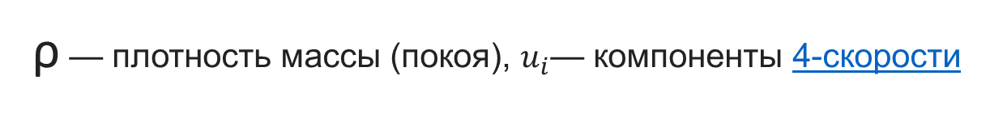
Релятивистская пыль…
ρ — плотность массы (покоя), $u_{i}$— компоненты 4-скорости
Теория поля…

Slide 6
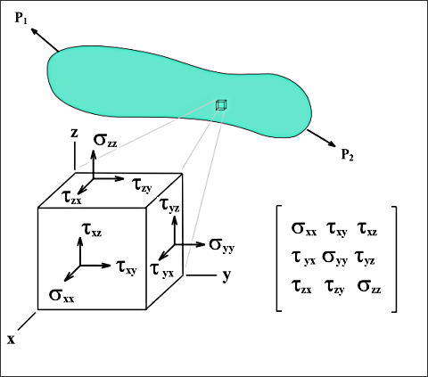
Тензор напряжений и тензор вязких напряжений
механическое напряжение - тензорная величина. Компоненты тензора напряжений равны отношению компоненты силы, действующей на элементарную площадку, к её площади:
https://ru.wikipedia.org/wiki/%D0%9C%D0%B5%D1%85%D0%B0%D0%BD%D0%B8%D1%87%D0%B5%D1%81%D0%BA%D0%BE%D0%B5_%D0%BD%D0%B0%D0%BF%D1%80%D1%8F%D0%B6%D0%B5%D0%BD%D0%B8%D0%B5
https://ru.wikipedia.org/wiki/%D0%A2%D0%B5%D0%BD%D0%B7%D0%BE%D1%80_%D0%BD%D0%B0%D0%BF%D1%80%D1%8F%D0%B6%D0%B5%D0%BD%D0%B8%D0%B9

Slide 7
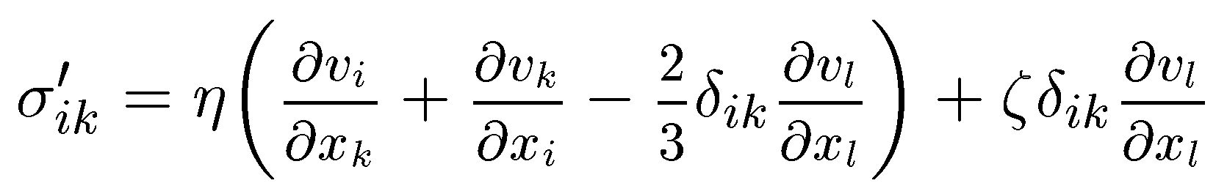
Тензор напряжений и тензор вязких напряжений

Slide 8
идеальная жидкость

Slide 9
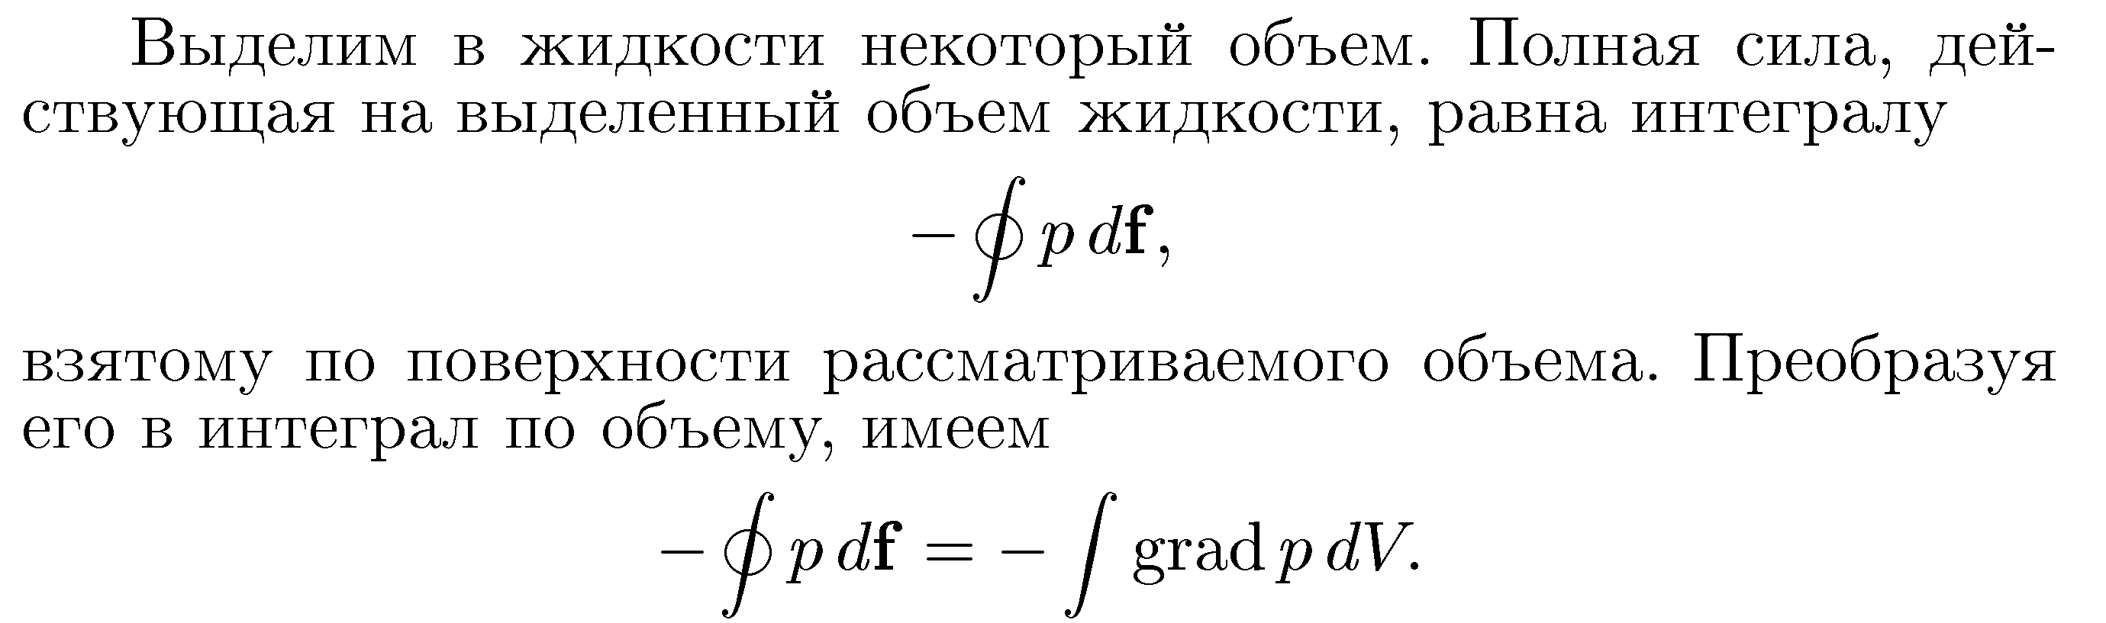
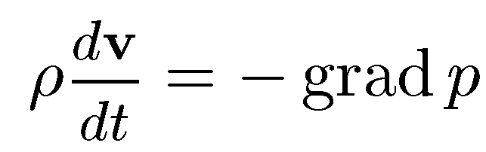
Уравнение Эйлера для идеальной жидкости

Slide 10
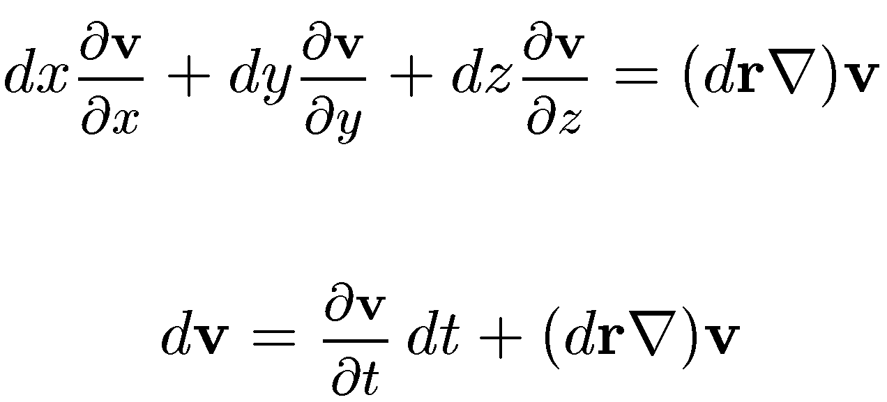
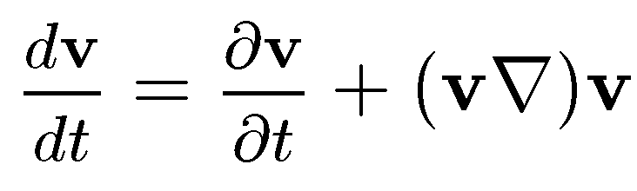
Это мы уже получили:

Slide 11
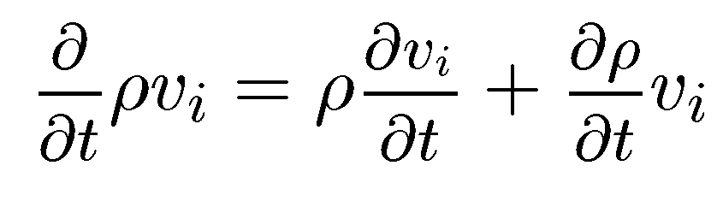
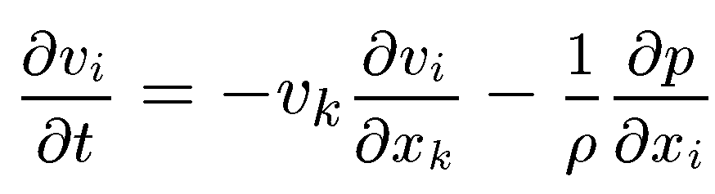
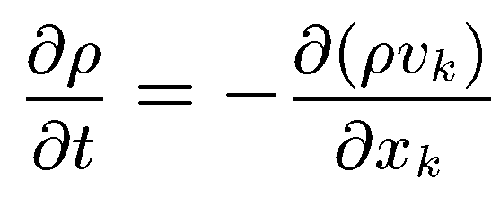
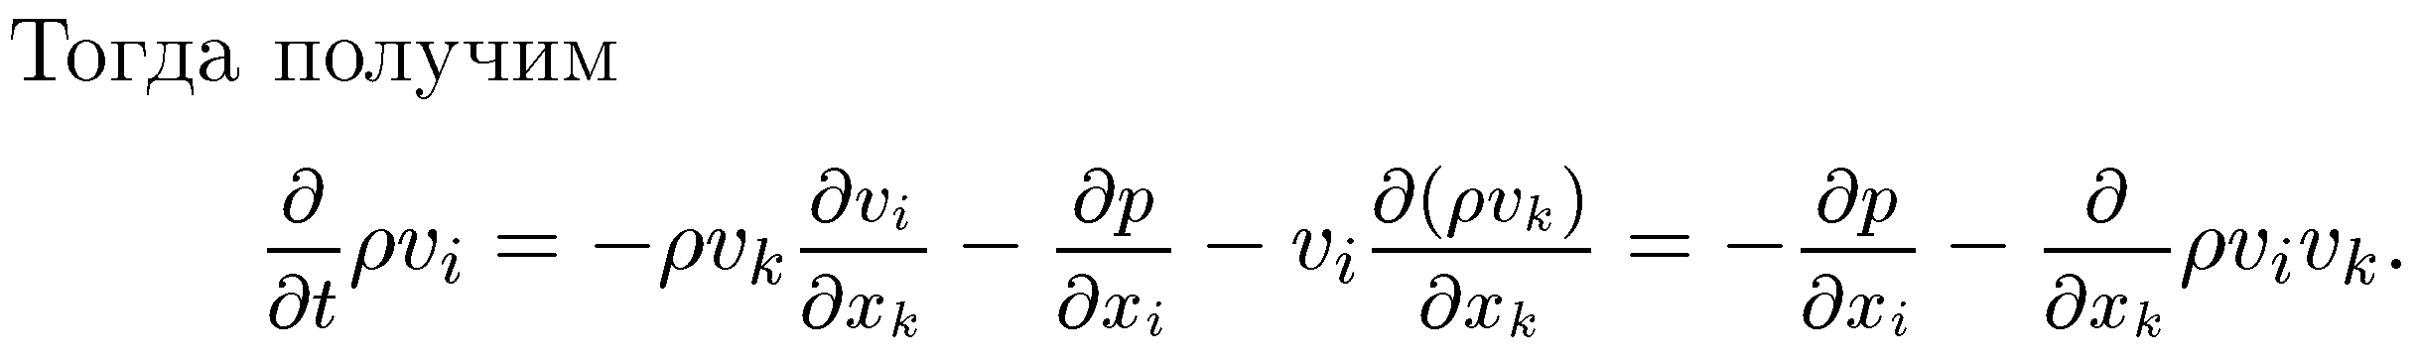
Баланс импульса
Уравнение Эйлера
Уравнение непрерывности

Slide 12
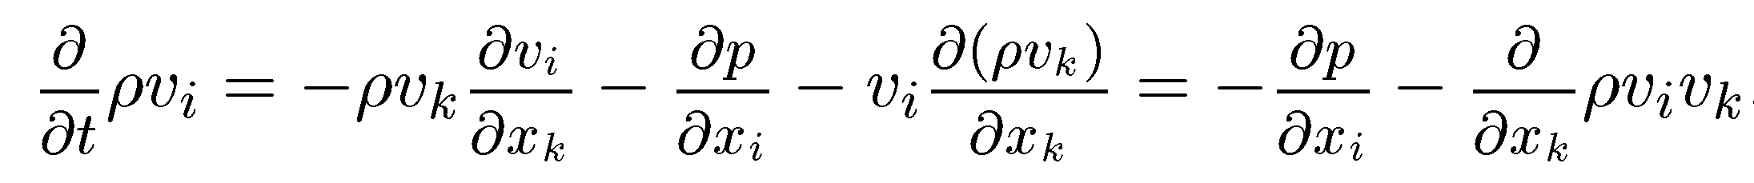
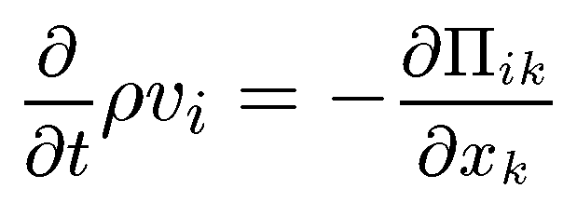
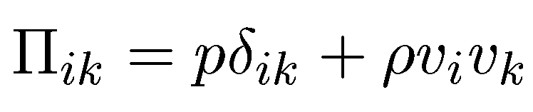
Уравнение Навье-Стокса

Slide 13
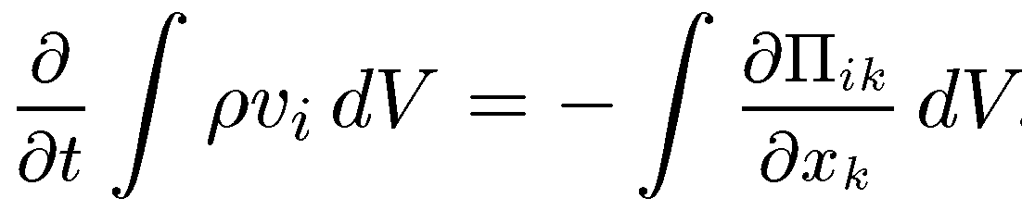
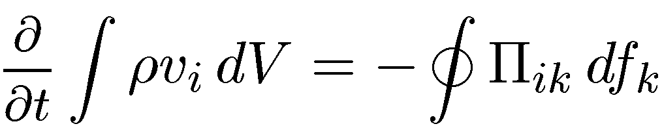
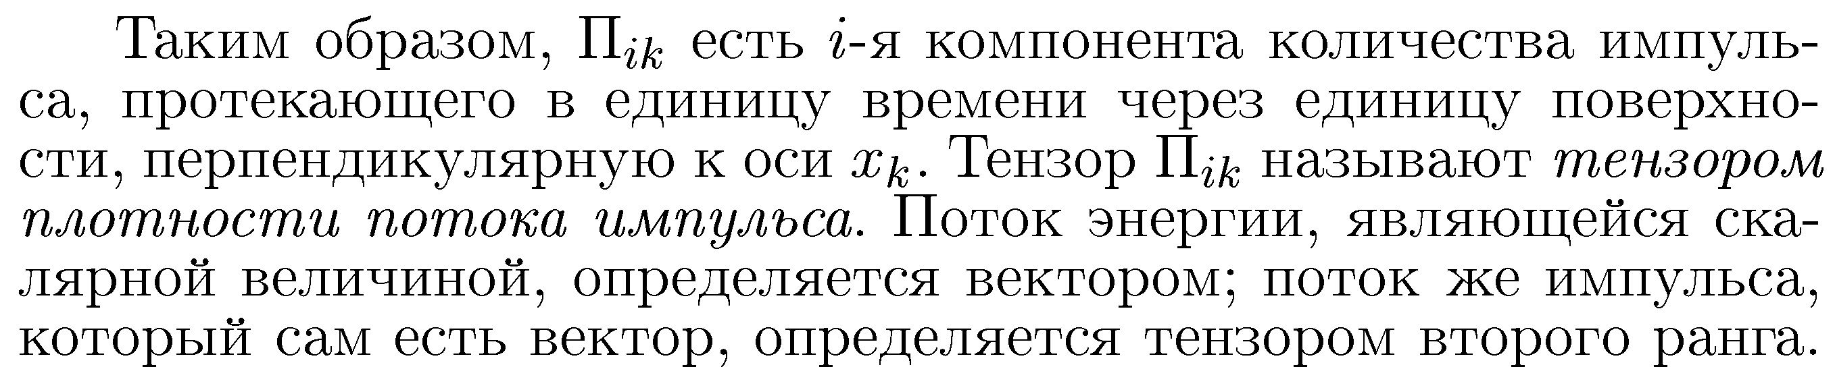
Физический смысл тензора Π_{ik}

Slide 14
Вязкая жидкость

Slide 15
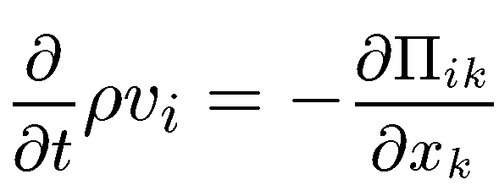
В вязкой жидкости тоже справедливо уравнение:
Вязкость (внутреннее трение) жидкости проявляется в наличии еще дополнительного, необратимого, переноса импульса из мест с большей скоростью в места с меньшей.
Поэтому уравнение движения вязкой жидкости можно получить, прибавив к «идеальному» потоку импульса дополнительный член, определяющий необратимый, «вязкий», перенос импульса в жидкости.

Slide 16
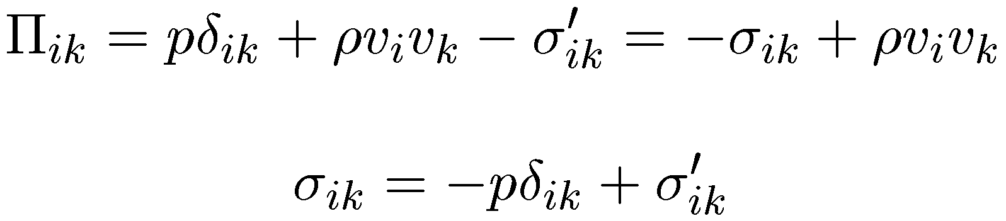
Вязкость (внутреннее трение) жидкости проявляется в наличии еще дополнительного, необратимого, переноса импульса из мест с большей скоростью в места с меньшей.
Поэтому уравнение движения вязкой жидкости можно получить, прибавив к «идеальному» потоку импульса дополнительный член, определяющий необратимый, «вязкий», перенос импульса в жидкости.
тензор напряжений, тензор вязких напряжений.

Slide 17
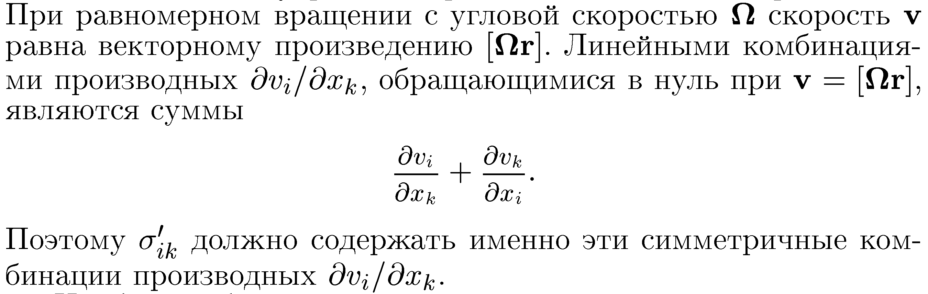
Тензор вязких напряжений?
Процессы внутреннего трения в жидкости возникают только в тех случаях, когда различные участки жидкости движутся с различной скоростью, так что имеет место движение частей жидкости друг относительно друга.
Поэтому вязкий тензор должно зависеть от производных от скорости по координатам.
Если скорость жидкости равна нулю, то вязкость не проявляется.
Если вся жидкость как целое совершает равномерное вращение, вязкость не проявляется.

Slide 18
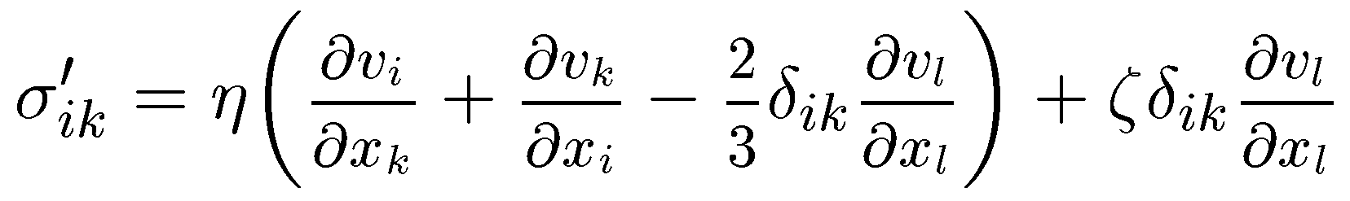
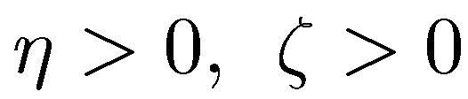
Наиболее общим видом тензора второго ранга, удовлетворяющего этим условиям, является

Slide 19
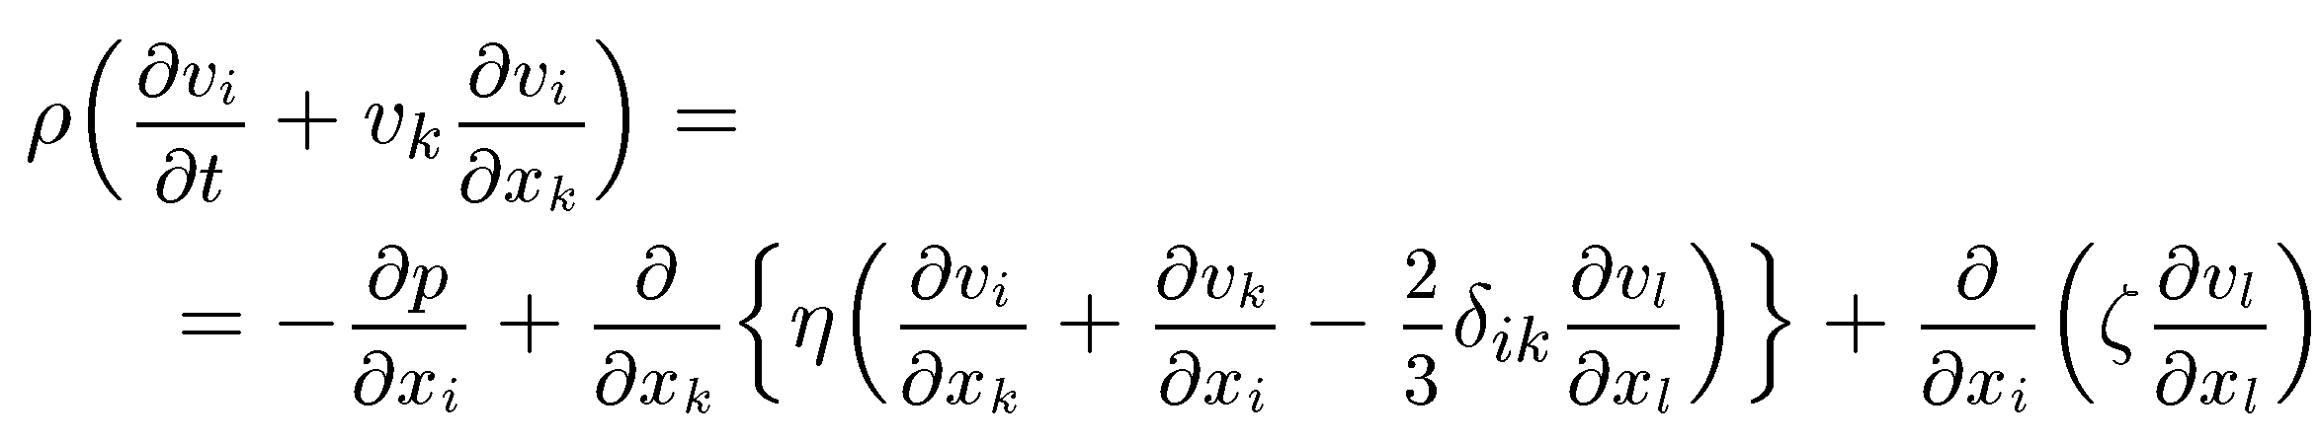
Уравнения Навье-Стокса

Slide 20
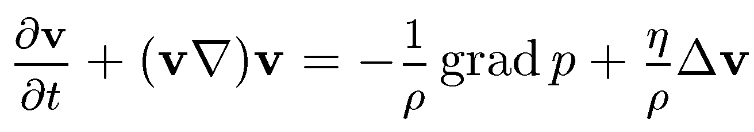
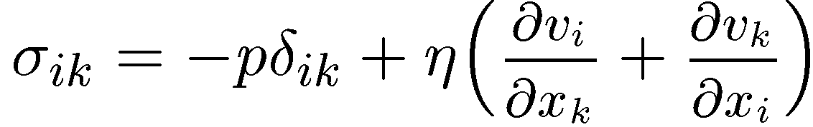
Уравнения Навье-Стокса
Вязкости не зависят от координат
Несжимаемая жидкость

Slide 21
Вывод. Уравнение Навье-Стокса с учетом вязкости:
Часто именно это уравнение называют уравнением Навье-Стокса

Slide 22
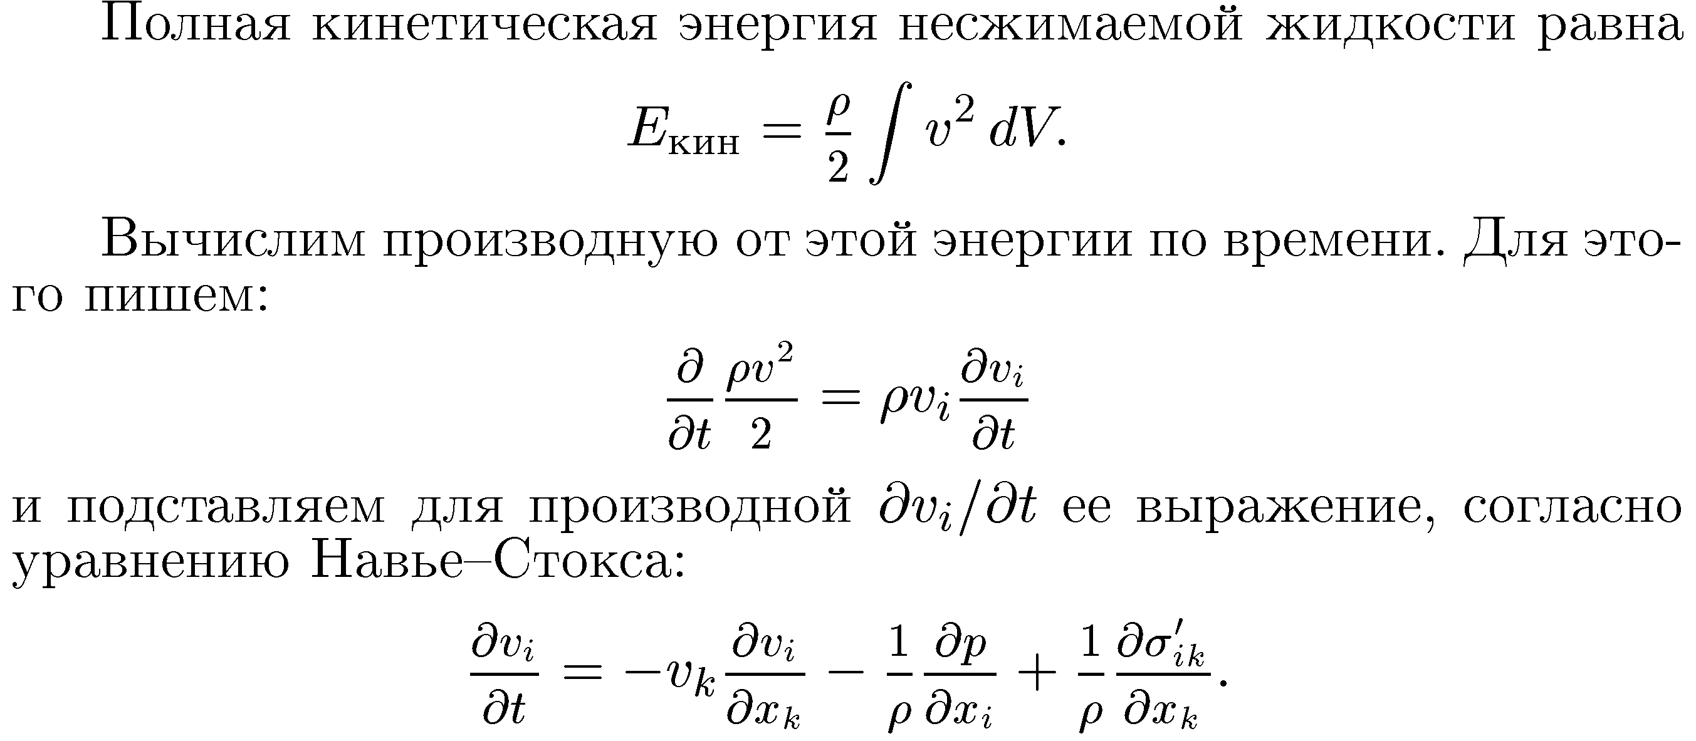
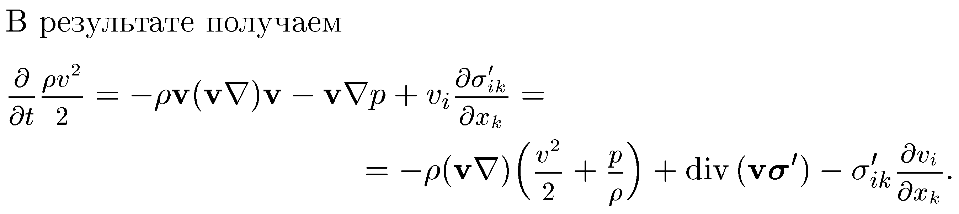
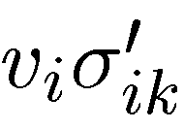
Почему вязкость положительная?

Slide 23
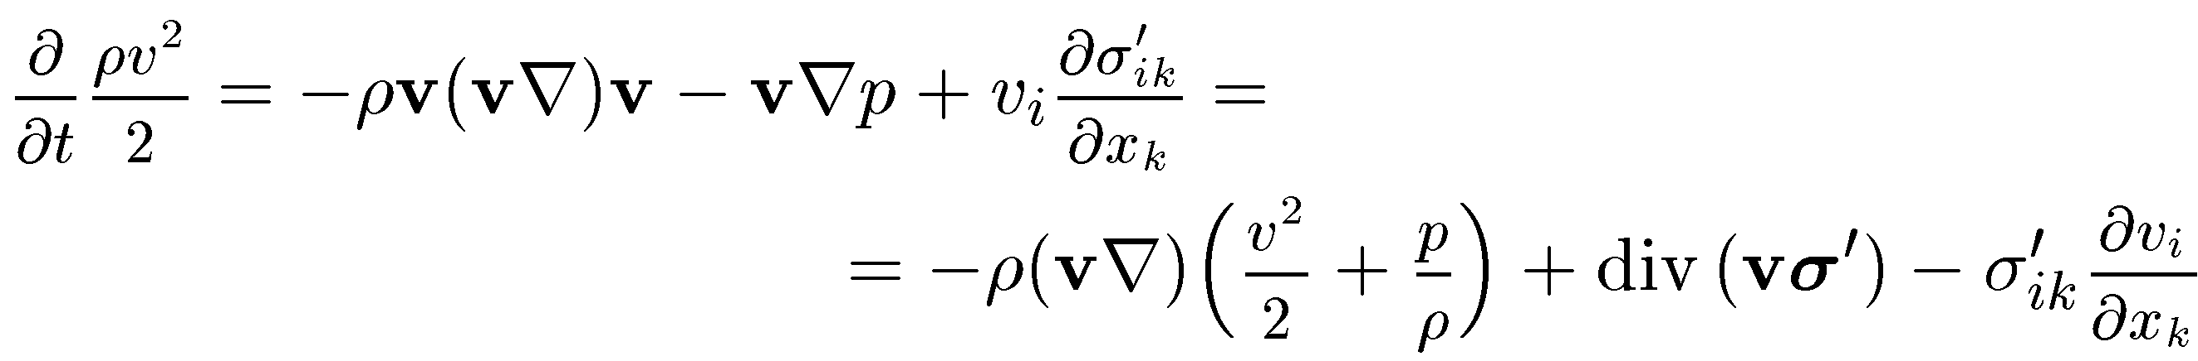
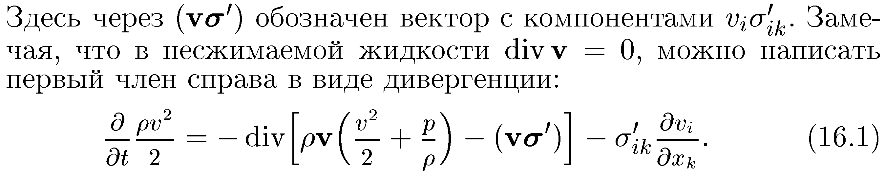

Slide 24
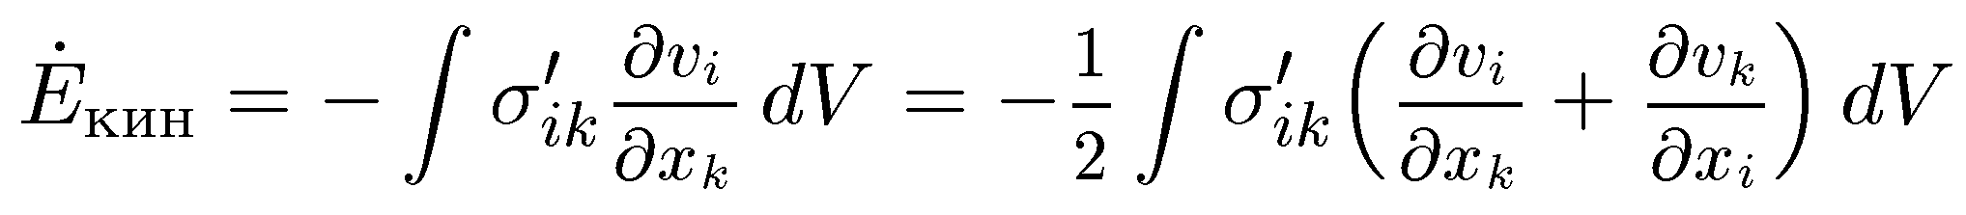
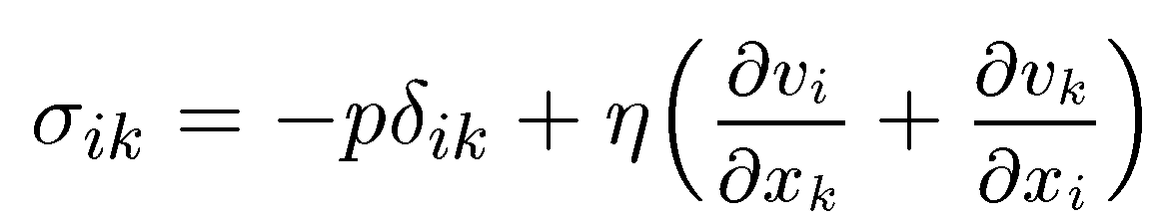
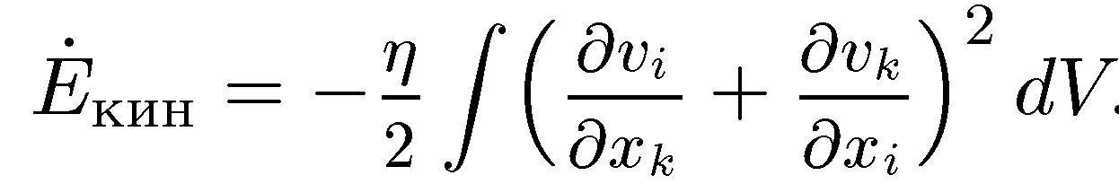
Отсюда следует, что вязкость положительная.

Slide 25
Спасибо за внимание!

